Slide 1

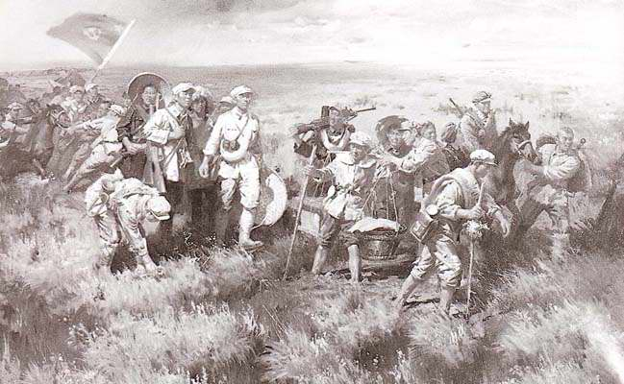

七律
长征

Slide 2
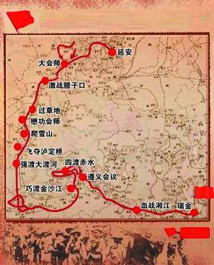

Slide 3
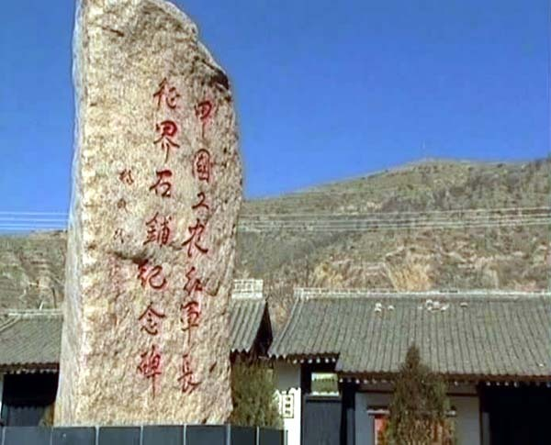
20
七律 长征
毛泽东
红军不怕远征难，
万水千山只等闲。
五岭逶迤腾细浪，
乌蒙磅礴走泥丸。
金沙水拍云崖暖，
大渡桥横铁索寒。
更喜岷山千里雪，
三军过后尽开颜。

Slide 4
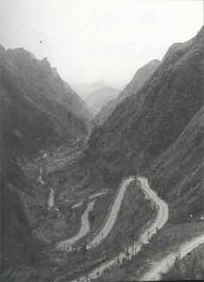
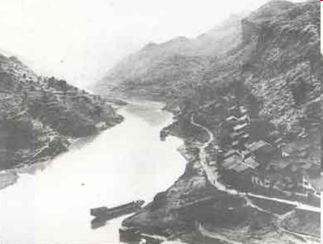
红军不怕远征难，
万水千山只等闲。
万水千山

Slide 5
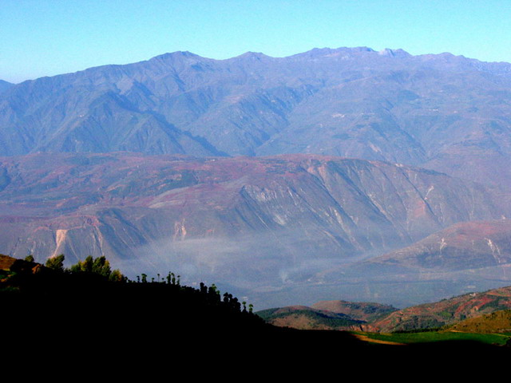
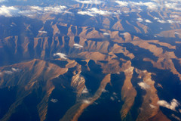
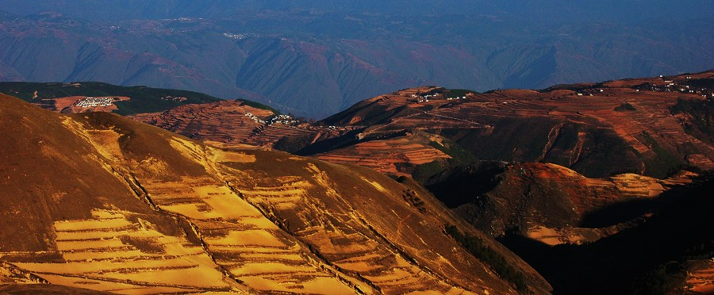
五岭逶迤腾细浪，
乌蒙磅礴走泥丸。

Slide 6
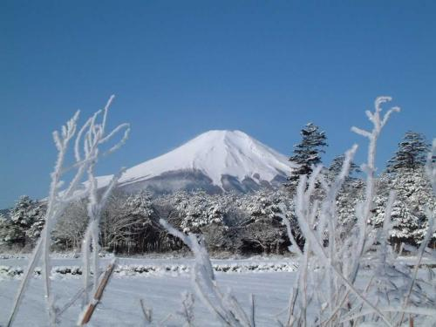
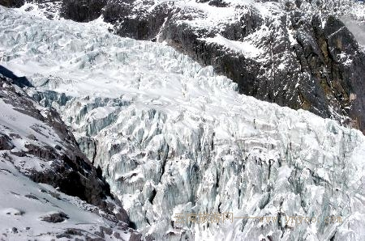
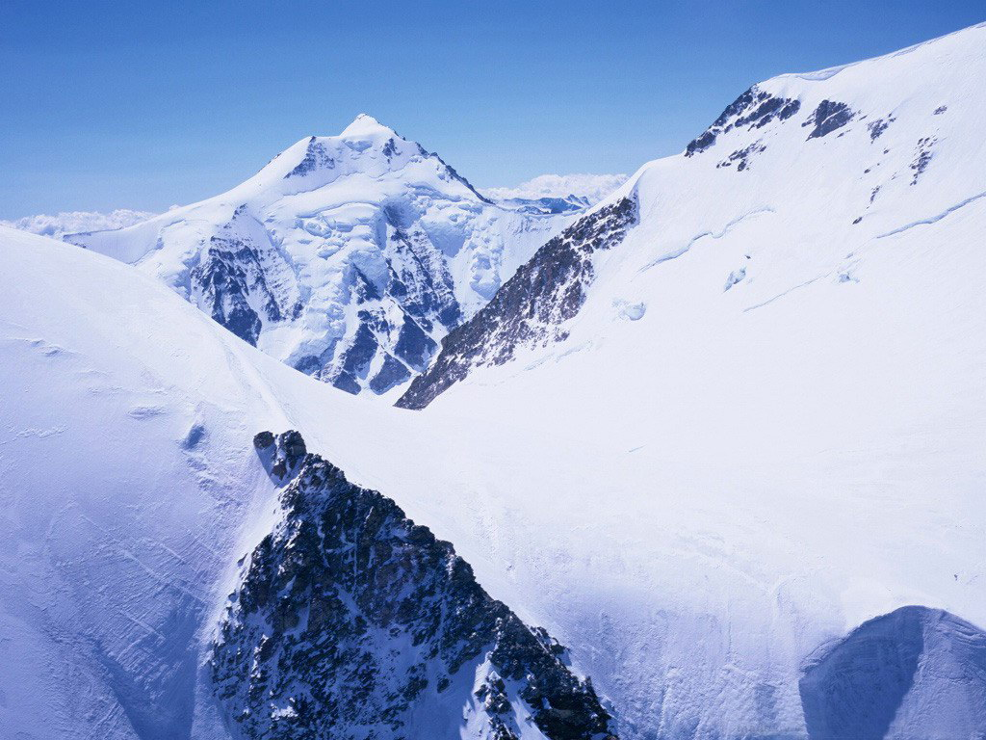
更喜岷山千里雪

Slide 7
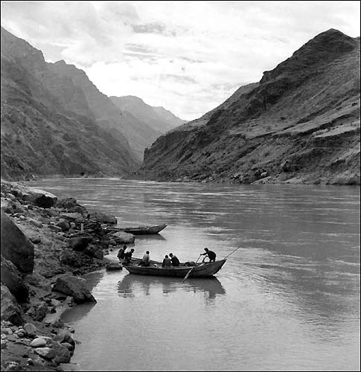
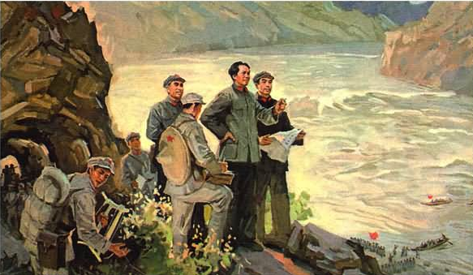
金沙水拍云崖暖

Slide 8
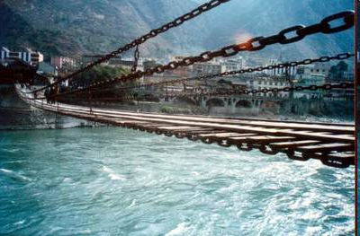
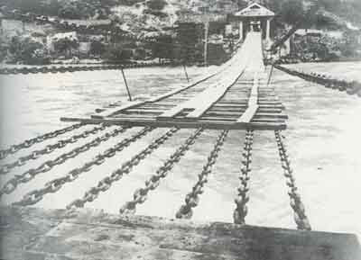
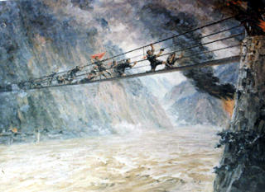
大渡桥横铁索寒

Slide 9

飞夺泸定桥

Slide 10
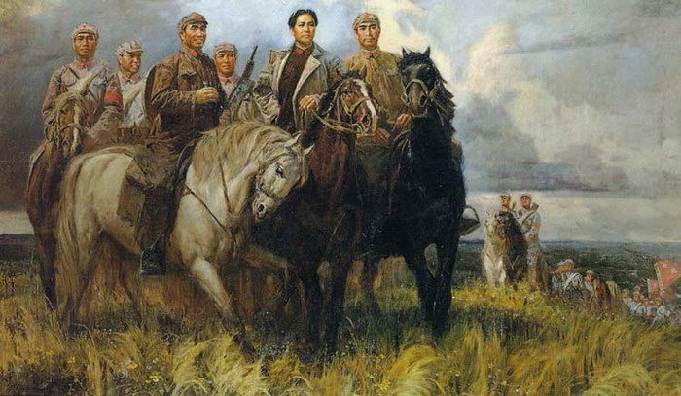
更喜岷山千里雪，
三军过后尽开颜。

Slide 11
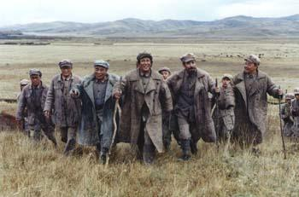
七律 长征
红军不怕远征难，
万水千山只等闲。
五岭逶迤腾细浪，
乌蒙磅礴走泥丸。
金沙水拍云崖暖，
大渡桥横铁索寒。
更喜岷山千里雪，
三军过后尽开颜。

Slide 12
清平乐 六盘山
天高云淡，
望断南飞雁。
不到长城非好汉，
屈指行程二万。
六盘山上高峰，
红旗漫卷西风。
今日长缨在手，
何时缚住苍龙？

Slide 13
作业：
1、有感情的背诵《七律 长征》
2、搜集更多的关于长征的诗歌或故事

Slide 14
